Slide 1
大自然艺术
第四课 编程和评估表示

Slide 2
学习目标:
使用逻辑推理来预测程序的输出。
规划和编写算法和程序来创建 LED 图像。
评估程序。

Slide 3
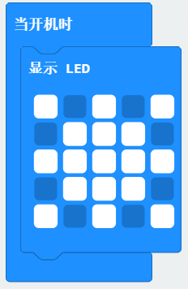
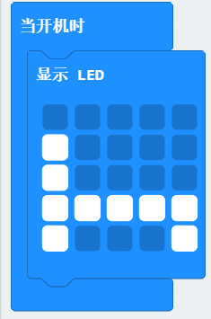
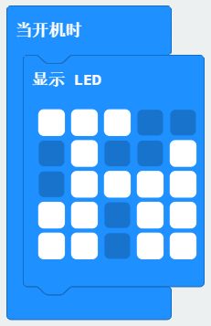
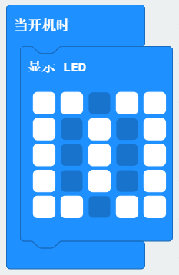
这些程序代表什么项目？
程序 1
程序 2
程序 3
程序 4
Notes:
程序1代表一颗星星。
程序2代表一张床。
程序3代表一辆自行车。
程序4代表一头大象。这个图像提供了一个重新审视抽象的机会。包括哪些细节？耳朵和鼻子这些细节是否足以准确地描绘大象？

Slide 4
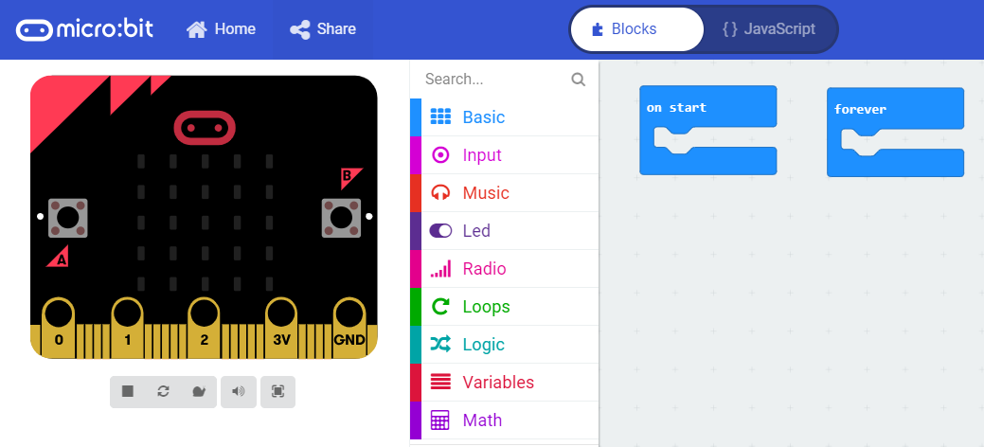
创建 LED图像表示大自然
我们将为我们在大自然中发现的一些植物/动物创建 LED 图像。
我们需要采取哪些步骤来创造大自然中的 LED 图像？

Slide 5
用LED图像表示大自然
从我们的大自然漫步中选择图片。
规划这些图片的 LED图像（算法）。
使用 MakeCode 编辑器编写程序。
测试和调试程序。

Slide 6
评估我们的LED图像
你对哪个 LED图像最满意？为什么？
您想改进哪些 LED图像？为什么？
你今天是如何利用抽象、算法、逻辑推理和调试的？

Slide 7
回顾我们使用过的计算概念
在本单元中，我们使用了
逻辑推理
抽象
评估
算法
程序
调试

Slide 8
逻辑推理、抽象、评估、算法、程序还是调试？
确定我们工作中的成功之处和需要改进的领域，以帮助改进我们的下一项工作。
Notes:
Evaluation

Slide 9
逻辑推理、抽象、评估、算法、程序还是调试？
为人类编写的一组有序的指令、步骤或规则，以帮助解决问题或完成任务。
Notes:
Algorithms

Slide 10
逻辑推理、抽象、评估、算法、程序还是调试？
查找并修复算法和程序中的错误。
Notes:
Debugging

Slide 11
逻辑推理、抽象、评估、算法、程序还是调试？
一组用计算机遵循的语言编写的有序指令，可以解决问题。
Notes:
Programs

Slide 12
逻辑推理、抽象、评估、算法、程序还是调试？
识别最重要的细节并忽略不太重要的细节。
Notes:
Abstraction

Slide 13
逻辑推理、抽象、评估、算法、程序还是调试？
使用证据和线索进行预测。
Notes:
Logical reasoning

Slide 14
重新审视学习目标:
使用逻辑推理来预测程序的输出。
规划和编写算法和程序来创建 LED 图像。
评估程序。

Slide 15
LED 规划器
表示
____________
表示
____________
表示
____________
表示
____________
表示
____________
表示
____________
表示
____________
表示
____________

Slide 16
版权信息
Published by the Micro:bit Educational Foundation microbit.org under the following Creative Commons licence: Attribution-ShareAlike 4.0 International (CC BY-SA 4.0)
陕西师范大学人工智能教育研究所翻译（教育学部）
https://creativecommons.org/licenses/by-sa/4.0/
Notes:
This slide must be kept.

